Slide 1
Data Structure
数据结构实训
项目10.1成果展示

Slide 2
问题重述
建立图的邻接矩阵和邻接表的存储。
  有向图
  无向图
  有向网
  无向网

Slide 3
问题解析
图是一种多对多的关系，为了表示这种关系，同时也要使计算机识别和应用图这种数据结构，我们用我们已知的数据结构去构建
 | 无权值用1表示节点关联 | 有权值
不对称 | 有向图 | 有向网
对称 | 无向图 | 无向网
提起多对多的关系，你很容易想到这样

Slide 4
解决方案
A
B
C
D
邻接矩阵
邻接表
 | A | B | C | D
A | 0 | 1 | 1 | 0
B | 0 | 0 | 0 | 0
C | 0 | 0 | 0 | 1
D | 1 | 0 | 0 | 0
1 | A
2 | B
3 | C
4 | D
2
3
4
1

Slide 5
解决方案
6
A
B
2
3
5
C
D
邻接矩阵
邻接表
 | A | B | C | D
A | 0 | 6 | 2 | 0
B | 0 | 0 | 0 | 0
C | 0 | 0 | 0 | 5
D | 3 | 0 | 0 | 0
6
2
1 | A
2 | B
3 | C
4 | D
2
3
5
4
3
1

Slide 6
解决方案
A
B
C
D
E
邻接矩阵
邻接表
 | A | B | C | D | E
A | 0 | 1 | 0 | 1 | 0
B | 1 | 0 | 1 | 0 | 1
C | 0 | 1 | 0 | 1 | 1
D | 1 | 0 | 1 | 0 | 0
E | 0 | 1 | 1 | 0 | 0
1 | A
2 | B
3 | C
4 | D
5 | E
2
4
1
3
5
2
4
5
1
3
2
3

Slide 7
代码展示
//弧的定义
typedef struct ArcNode{
int adj; //对于无权图，用0/1表示是否相邻，带权图为权值类型
}ArcNode;
//邻接矩阵
typedef struct{
VertexData vertex[MAX_VERTEX_NUM]; //顶点向量，存放的就是A，B那种信息
ArcNode arcs[MAX_VERTEX_NUM][MAX_VERTEX_NUM]; //两个节点的关联信息
int vexnum, arcnum; //图的定点数和弧度数
GraphKind kind; //图的类型
}AdjMatrix;//(Adjacency Matrix Graph)
typedef enum{DG,DN,UDC,UDN} GraphKind;//
typedef char VertexData;

Slide 8
代码展示
//定义弧
typedef struct ArcNode{
int adjvex; //弧的指向
int weight; //弧权值
struct ArcNode *nextarc; //下一个弧
}ArcNode;
//定义节点
typedef struct VertexNode{
char Data; //节点中的数据，这里就是A，B，C
ArcNode *firstArc; //存放第一个弧
}VertexNode;
//邻接表
typedef struct{
VertexNode vertex[MAX_VERTEX_NUM]; //节点数组
int vexnum, arcnum; //节点数，弧数
GraphKind kind; //图的类型
}AdjList;

Slide 9
代码解析
邻接矩阵用一个二维数组表示两个点之间的关联信息，同时用一个顶点向量予以辅助，同时包含图的节点和弧的数量信息，以及图的类型信息，弧中包含一个权值的信息，图类型用1表示关联，网则为具体的整型值
邻接表用一个节点的数组，每一个节点包含一个数据信息，还包含一个链表，定义一个弧的数据类型表述两个节点之间的关联，包含权值信息，以及指向节点的下表信息，同时有一个指向下一条弧的指针，在节点数据结构中除了存放其本身的数据信息，只用存放节点指向的第一条弧即可

Slide 10
程序应用
int CreateUDN(AdjMatrix *G)
  printf("建立无向网");
  int i, j, k,weight; //声明迭代变量和权值信息
  VertexData v1, v2;
  printf("输入顶点数和延对角线的弧数");
  scanf_s("%d,%d", &G->vexnum, &G->arcnum);
  //初始化邻接矩阵
  for (i = 0; i < G->vexnum; i++){
  for (j = 0; j < G->vexnum; j++){
  G->arcs[i][j].adj = 0;
  }
  }
  //输入图的顶点
  for (i = 0; i < G->vexnum; i++){
    printf("按顺序输入图的顶点");
    getchar();
    scanf_s("%c", &G->vertex[i]);
  }

Slide 11
程序应用
int CreateUDN(AdjMatrix *G){
  //输入一条弧的两个顶点和权值
  for (k = 0; k <G->arcnum; k++){
    printf("输入对角线一边弧的信息，起始和终止");
    getchar();
    scanf_s("%c,%c,%d", &v1,&v2,&weight);
    i = LocateVertex(G, v1);
    j = LocateVertex(G, v2);
    G->arcs[i][j].adj = weight;
    G->arcs[j][i].adj = weight;
  }
  return OK;
}

Slide 12
程序应用
int CreateUDN(AdjList *G)
  printf("建立无向网");
  int i, j, k,weight;
  char v1, v2;
  ArcNode *tempNode;
  printf("输入顶点数和对角线弧数");
  scanf_s("%d,%d", &G->vexnum, &G->arcnum);
  for (i = 0; i < G->vexnum; i++)
  {
  printf("按顺序输入图的顶点");
  getchar();
  scanf_s("%c", &G->vertex[i].Data);
  G->vertex[i].firstArc = NULL;
  }

Slide 13
程序应用
int CreateUDN(AdjList *G)
for (k = 0; k < G->arcnum; k++)
{
  printf("输入每一条弧的信息，起始和终止");
  getchar();
  scanf_s("%c,%c,%d", &v1,&v2,&weight);
  i = LocateVertex(G, v1);
  j = LocateVertex(G, v2);
  tempNode = (ArcNode *)malloc(sizeof(ArcNode));
  tempNode->adjvex = j;
  tempNode->weight = 1;
  tempNode->nextarc = G->vertex[i].firstArc;
  G->vertex[i].firstArc = tempNode;
  tempNode = (ArcNode *)malloc(sizeof(ArcNode));
  tempNode->adjvex = i;
  tempNode->weight = weight;
  tempNode->nextarc = G->vertex[j].firstArc;
  G->vertex[j].firstArc = tempNode;
  }
return OK;

Slide 14
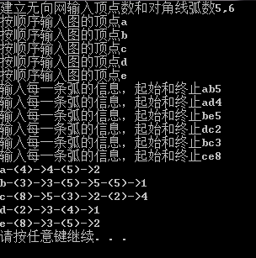
运行展示
测试用例&运行结果
5
A
B
3
4
C
5
2
D
8
E

Slide 15
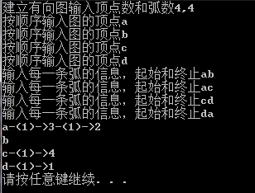
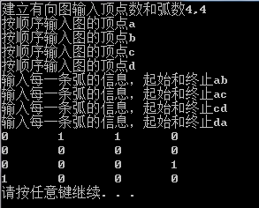
测试用例
A
B
C
D
邻接矩阵
邻接表
 | A | B | C | D
A | 0 | 6 | 2 | 0
B | 0 | 0 | 0 | 0
C | 0 | 0 | 0 | 5
D | 3 | 0 | 0 | 0
6
2
1 | A
2 | B
3 | C
4 | D
2
3
5
4
3
1

Slide 16
顺序图
Thanks
2012118015 陆梦娟
2012118064 蒋镈
2012118068 李富荣
2012118075 梁康

